Slide 1
10. 문자열클래스와파일클래스

Slide 2
차례
문자열 객체 생성
파일 객체 생성
출력형식 지정자
fstream 클래스
이진 파일의 입출력
임의 접근 파일

Slide 3
C++ 라이브러리에서 제공하는 클래스
자주 사용하는 객체에 대한 클래스에 대해 C++ 라이브러리에서 미리 정의해 놓았다!!
문자열 처리를 담당하는 string 클래스
파일 처리를 담당하는 fstream 클래스
클래스 정보를 담은 헤더파일을 포함하고 사용해야 함

Slide 4
string
string
문자열 클래스
멤버 변수와 멤버 함수가 이미 정의되어 있음
문자열 객체 생성하기
string s_name; //객체 s_name 이 생성
string s_name(“김갑순”); //객체 s_name 을 생성하면서 문자열을 매개변수로 하는 생성자 호출
string s_name=“김갑순”;

Slide 5
소스 10-1 (ch10_01.cpp)
#include <iostream>
#include <string> //문자열 클래스 사용을 위해 포함
using namespace std;
int main()
{
string s_name; //스트링 클래스의 객체 생성
s_name="문자열"; //대입문으로 직접 문자열 할당 가능
cout << s_name << endl;
cout <<"문자열 길이 : " << s_name.length() << endl;
s_name=s_name+"클래스"; //문자열 연산자 사용 가능
//s_name.append("클래스");
cout << s_name << endl;
cout <<"문자열 길이 : " << s_name.length() << endl;
return 0;
}

Slide 6
문자열 클래스 생성자
생성자
소스 10-2 (ch10_02.cpp)
함수 형태 | 의미와 예
string ( ) | 빈 문자열 객체를 생성 string str1;
string (문자열객체) | 객체를 생성하고 생성자에 문자열 객체를 전달 string name(str1); //str1은 이미 생성된 문자열 객체
string (char *) | 객체를 생성하고 생성자에 문자열을 전달 char s[10]=“Computer”; string str2(s);
string (개수, 문자) | 객체를 생성하고 개수와 문자를 전달, 문자를 해당 개수만큼 갖는 문자열 객체 생성 string str3(5, ‘A’);

Slide 7
문자열 클래스 append 함수
문자열 추가 함수
소스 10-3 (ch10_03.cpp)
함수 형태 | 의미와 예
append(문자열) | 객체에 전달한 매개변수인 문자열을 덧붙인다. string newStr=“Computer”; newStr.append(“Science”); //”ComputerScience”
append(문자열, 시작위치, 개수) | 객체에 전달한 문자열에서 시작위치에서 개수만큼의 문자열을 덧붙인다. string newStr; newStr.append(“ComputerScience”, 0, 8); “Computer”
append(개수, 문자) | 객체에 지정한 개수만큼 해당 문자를 덧붙인다. string newStr=“Computer”; newStr.append(3, ‘!’); //”Computer!!!”

Slide 8
문자열 클래스 assign 함수
문자열 추가 함수
소스 10-4 (ch10_04.cpp)
함수 형태 | 의미와 예
assign(문자열) | 객체에 전달한 매개변수인 문자열로 초기화된다. string newStr=“Computer”; newStr.assign(“Science”); //”Science”
assign(문자열, 시작위치, 개수) assign(문자열, 개수) | 객체에 전달한 문자열에서 시작위치에서 개수만큼의 문자열로 초기화된다. string newStr; newStr.assign(“ComputerScience”, 8, 7); //“Science” newStr.assign(“ComputerScience”, 8); //“Computer”
assign(개수, 문자) | 객체에 지정한 개수만큼 해당 문자를 덧붙인다. string newStr=“Computer”; newStr.assign(3, ‘!’); //”!!!”

Slide 9
문자열 멤버 함수 : at(), length(), size(), clear(), erase()
소스 10-5 (ch10_05.cpp)
함수 형태 | 의미와 예
at(위치) | 문자열 객체에서 지정한 위치의 문자를 반환한다. 문자 위치는 0부터 시작한다. string newStr=“Computer”; char rChar=newStr.at(0); //’C’
length(), size() | 문자열 객체에 저장한 문자열 길이를 반환한다. string newStr=“Programming”; int LenString=newStr.length(); //11
clear(), erase(위치, 개수) | clear() : 객체를 빈 문자열로 초기화 erase(위치, 개수) : 지정된 위치부터 해당 개수만큼 문자를 삭제함 string newStr=“Computer”; newStr.erase(6,2); //”Comput” newStr.clear(); //문자열이 모두 삭제됨

Slide 10
문자열 멤버 함수 : empty(), substr(), swap()
소스 10-6 (ch10_06.cpp)
함수 형태 | 의미와 예
empty() | 문자열 객체가 아무 내용도 저장하고 있지 않으면 true, 아니면 false를 반환한다. string newStr=“Computer”; newStr.empty(); // true 반환
substr(위치, 개수) | 문자열 객체의 지정한 위치에서 해당 개수만큼의 문자로 이루어진 문자열을 반환한다. string newStr="ComputerScience"; newStr.substr(0, 8); //0번째부터 8번째까지의 문자 모음인 "Computer"가 반환됨
swap(문자열) | 전달받은 매개변수인 문자열 객체로 교환한다. string newStr1 ("Computer), newStr2("Science"); newStr1.swap(newStr2); //newStr1과 newStr2의 값이 서로 교환된다.

Slide 11
문자열 멤버 함수 : find(), replace()
함수 형태 | 의미와 예
find(문자) find(문자, 시작위치) | 문자열 객체에서 지정한 문자를 0번째 부터 찾아서 그 위치를 반환 string newStr="ComputerScience"; newStr.find('e'); //문자는 0번째부터 위치를 표시, 따라서 6을 반환함 newStr.find('e', 8); //8번째 이후 문자 'e'는 11번째에 있으므로 11을 반환함
find(문자열) find(문자,열 시작위치) | 문자열 객체에서 지정한 문자열을 0번째부터 찾아서 그 위치를 반환 string newStr="Test1Test2Test3Test4", newStr2="Test"; newStr.find(newStr2); //0번째부터 문자열 newStr2를 찾아서 0을 반환 newStr.find(newStr2, 5); //5번째 위치부터 문자열 newStr2의 위치를 찾아서 반환함
swap(문자열) | 문자열 객체의 해당 위치에서 매개변수로 전달한 문자열로 개수만큼의 문자로 변경 string newStr1 ("Computer), newStr2("Science"); newStr1.replace(0, 2, newStr2) // newStr1이 "Scmputer"로 변경
소스 10-7 (ch10_07.cpp)

Slide 12
문자열 멤버 함수 : compare(), insert()
소스 10-8 (ch10_08.cpp)
함수 형태 | 의미와 예
compare(문자열) compare(시작위치, 개수, 문자열) | 문자열 객체와 매개변수 문자열 객체와 같은가를 비교한다. 만약 기준 문자열이 크면 1, 매개변수 문자열이 크면 -1, 같으면 0을 반환 string Str1=“Computer”, Str2=“Science”; Str1.compare(Str2); //-1을 반환
insert(시작위치, 문자열) insert(시작위치, 개수, 문자) | 문자열 객체에서 지정한 문자열을 지정한 위치에 삽입해서 반환한다. string str1="AAAA", str2="BBBB"; str1.insert(0, str2); // str1이 "BBBBAAAA"으로 갱신됨 str1.insert(4, 3, 'C'); //str1이 'C'를 세 개 삽입해서 "BBBBCCCAAAA"으로 갱신됨

Slide 13
문자열 클래스 연산자
문자열 클래스는 연산자를 이용해서 문자열 대입, 추가, 비교 등을 실행한다. (소스 10-9, ch10_09.cpp)
연산자 | 설명 | 비고
[ ] | 배열 첨자로 문자를 참조 | 문자열 클래스에 연산자 오버로딩이 정의되어 가능한 것임 (13장 연산자 오버로딩)
= | 한 문자열의 내용을 문자열 객체에 대입, assign() 함수를 대신함
+ | 문자열과 문자열을 결합하여 하나의 문자열로 완성, append() 함수를 대신함
+= | 하나의 문자열을 다른 문자열에 추가
<< | 문자열을 스트림으로 삽입
>> | 스트림 으로부터 문자열 추가
==, !=, < | 문자열 간의 논리 연산 수행
<=, >, >= | 문자열 간의 관계 연산 수행

Slide 14
파일 출력 객체
파일 출력 객체
#include <fstream>
출력 내용을 파일 객체로 전달하면 됨!!!
출력 객체 생성 → 파일 열기(open()) → 출력
파일 사용을 마치고 파일 닫기(close())
ofstream 파일출력객체;
파일출력객체.open(“출력파일이름”);
파일출력객체 << 출력 내용;
파일출력객체.close();

Slide 15
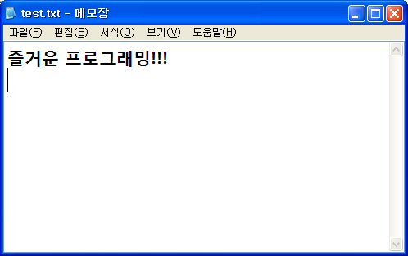
표준 출력 코드와 파일 출력 코드 비교
 | 프로그램 | 실행 결과
예제1 | #include <iostream> using namespace std; int main( ) { cout << "즐거운 프로그래밍!!!" << endl; return 0; } | //모니터 즐거운 프로그래밍
예제2 | #include <iostream> #include <fstream> using namespace std; int main( ) { ofstream output; output.open("test.txt"); output << "즐거운 프로그래밍!!! " << endl; output.close( ); return 0; } | //파일

Slide 16
파일 입력 객체
파일 입력 객체
#include <fstream>
입력 내용을 파일 객체에서 입력받음!!!
입력 객체 생성 → 파일 열기(open()) → 입력
파일 사용을 마치고 파일 닫기(close())
ifstream 파일출력객체;
파일입력객체.open(“입력파일이름”);
파일입력객체 >> 입력 내용저장변수;
파일입력객체.close();

Slide 17
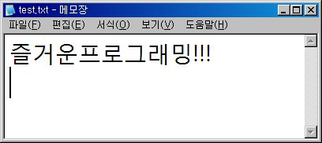
표준 입력 코드와 파일 입력 코드 비교
 | 프로그램 | 실행 결과
예제1 | int main( ) { char message[80]; cin >> message; cout << message << endl; return 0; } | 프로그래밍 ←키보드로입력 프로그래밍 ← 화면에 출력
예제2 | #include <iostream> #include <fstream> using namespace std; int main( ) { ifstream input; char message[80]; input.open("test.txt"); input >> message; cout << message << endl; input.close( ); return 0; } | 즐거운프로그래밍!!!

Slide 18
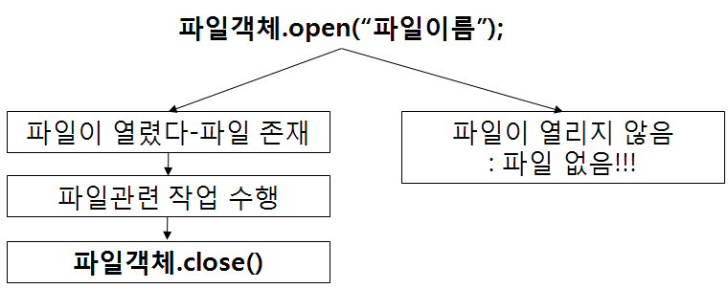
파일 존재 여부 확인 멤버 함수
fail()
true : 파일 열기로 인해 파일 객체가 가리키는 파일이 없음을 의미
false : 파일 열기로 인해 파일 객체가 가리키는 파일이 있음을 의미
소스 10-10 (ch10_10.cpp)

Slide 19
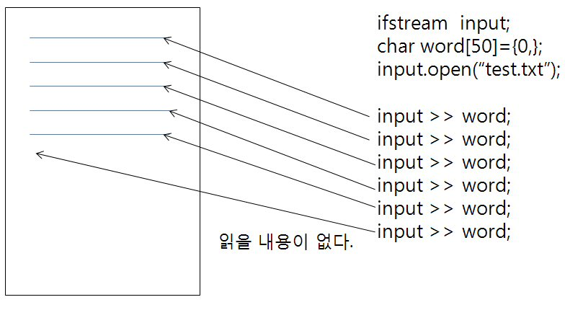
파일의 마지막 위치 확인 멤버 함수
eof()
true : 파일 포인터가 파일 마지막에 위치함
fail : 파일 포인터가 파일 마지막이 아님을 의미함
소스 10_11, 10_12(ch10_11.cpp, ch10_12.cpp)

Slide 20
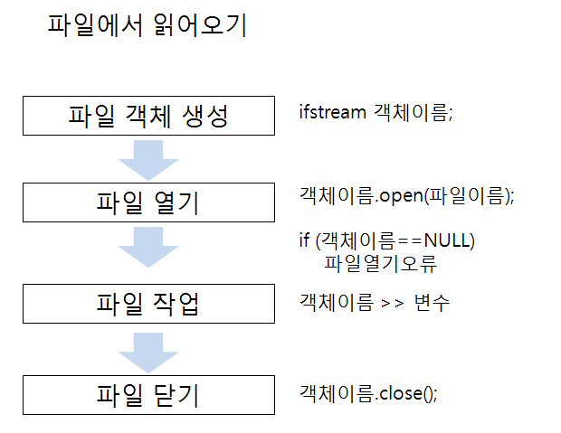
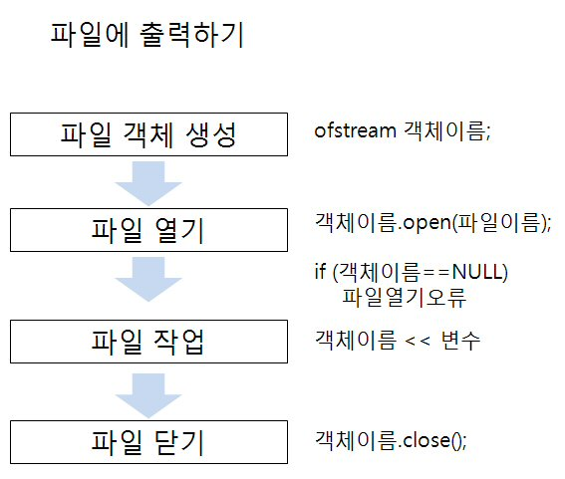
파일 읽기/ 파일로 출력하기

Slide 21
출력형식 지정자
출력형식 지정자
#include <iomanip>
setw(폭) : 출력 폭을 결정
setprecision(유효자릿수) : 소수점 이하 자릿수
fixed : 실수형을 본래 형태로 출력
showpoint : 소수점 출력
소스 10-13 (ch10_13.cpp)

Slide 22
fstream 클래스
fstream 클래스 = ofstream + ifstream
파일 객체 생성 후 open() 함수에서 파일 모드를 정할 수 있음
파일모드 | 설명 | 예
ios::in | 파일에서 읽어오기 | 파일객체.open(파일이름, ios::in);
ios::out | 파일에 출력하기 | 파일객체.open(파일이름, ios::out);
ios::app | 파일에 추가하여 출력하기 | 파일객체.open(파일이름, ios::app);
ios::trunc | 파일이 이미 존재하는 경우 삭제하고 새로운 파일로 생성하여 출력 | 파일객체.open(파일이름, ios::trunc);
ios::binary | 이진 파일로 처리하기 | 파일객체.open(파일이름, ios::in | ios::binary); 파일객체.open(파일이름, ios::out | ios::binary);

Slide 23
소스 10-14 (ch10_14.cpp)
#include <iostream>
#include <fstream>
#include <string>
using namespace std;
int main()
{
fstream fs;
fs.open("test.txt", ios::out);
if (fs.fail())
return 0;
fs << "keyboard" << endl;
fs << "monitor" << endl;
fs.close();
fs.open("test.txt", ios::app);
fs << "desk" << endl;
fs.close();
fs.open("test.txt", ios::in);
string temp;
while (fs >> temp, !fs.eof())
{
cout << temp << endl;
}
fs.close();
return 0;
}

Slide 24
이진 파일 입출력
이진 파일은 바이트 단위로 입출력
파일에 출력 함수
파일에서 입력 함수
fstream 객체이름.write(char *, 바이트수);
fstream 객체이름.read(char *, 바이트수);

Slide 25
소스 10-15 (ch10_15.cpp)
#include <iostream>
#include <fstream>
using namespace std;
int main()
{
fstream fp;
int score[5]={78, 96, 100, 25, 96};
fp.open ("sample.txt", ios::out | ios::binary); //출력 이진파일 설정
fp.write((char*)score, 20); //score 위치에서 20바이트 출력
fp.close();
return 0;
}

Slide 26
소스 10-16 (ch10_16.cpp)
#include <iostream>
#include <iomanip>
#include <fstream>
using namespace std;
int main()
{
fstream fp;
int score;
fp.open ("sample.txt", ios::in | ios::binary); //입력-이진파일
if (fp.fail()) //파일열기 실패하면 프로그램 종료
return 1;
while (fp.read((char*)&score, 4), !fp.eof())
cout << setw(3) << right << score<< endl;
fp.close();
return 0;
}

Slide 27
임의 접근 파일
이진 파일의 경우 파일 포인터 위치를 임의로 이동할 수 있음
seekp(), seekg()
이동기준
멤버함수 | 설명
seekp(바이트, 이동기준) | 파일에 출력할 때 파일 포인터를 지정한 만큼 이동
seekg(바이트, 이동기준) | 파일에 입력할 때 파일 포인터를 지정한 만큼 이동
이동기준 | 설명
ios::beg | 파일의 처음 시작위치부터 지정한 바이트 만큼 이동
ios::end | 파일의 마지막 위치에서 지정한 바이트 만큼 역으로 이동
ios::cur | 현재 이치부터 지정한 바이트 만큼 이동

Slide 28
소스 10-17 (ch10_17.cpp)
#include <iostream>
#include <iomanip>
#include <fstream>
using namespace std;
int main()
{
fstream fp;
int score;
fp.open ("sample.txt", ios::in | ios::binary);
if (fp.fail())
return 1;
fp.read((char *) &score, 4);
cout << setw(3) << right << score<< endl;
fp.seekg(4, ios::cur);
fp.read((char *) &score, 4);
cout << setw(3) << right << score<< endl;
fp.close();
return 0;
}

